Slide 1
AMADEUS CRIPTICO
CURSO PARA PERSONAL OPERATIVO-COMERCIAL
Elaborado Por:
Alina Moruno
Israel Peñaloza
JULIO 2017

Slide 2
Funcionamiento del curso
Puntualidad
Participación
Teléfonos

Slide 3
OBJETIVO GENERAL
Al finalizar la capacitación el personal de Boliviana de Aviación tendrá el conocimiento necesario para el manejo del Sistema Amadeus - Modo Críptico que servirá de herramienta para atender requerimientos de reservas y venta de boletos a nuestros pasajeros.

Slide 4
DÍA 1
- Codificacion / Decodificacion
- Date/Time
- Availability / Schedule / Timetible
- PNR y sus elementos
- SSR / OSI / Remarks
- Recuperacion y Modificacion de Reservas
- Historial de Reserva
- Despliegue de Tarifas
- Tarificación
AGENDA

Slide 5
DÍA 2
- Ticketing
- Void
- Refund
- Revalidación
- Re emisión – Canje
- EMD
- Queues
- Evaluación
AGENDA

Slide 6
CODIFICACIÓN / DECODIFICACIÓN
CIUDAD
PAÌS
AEROLÍNEA
EQUIPO DE VUELO
DAN - DAC
DC
DNA
DNE

Slide 7
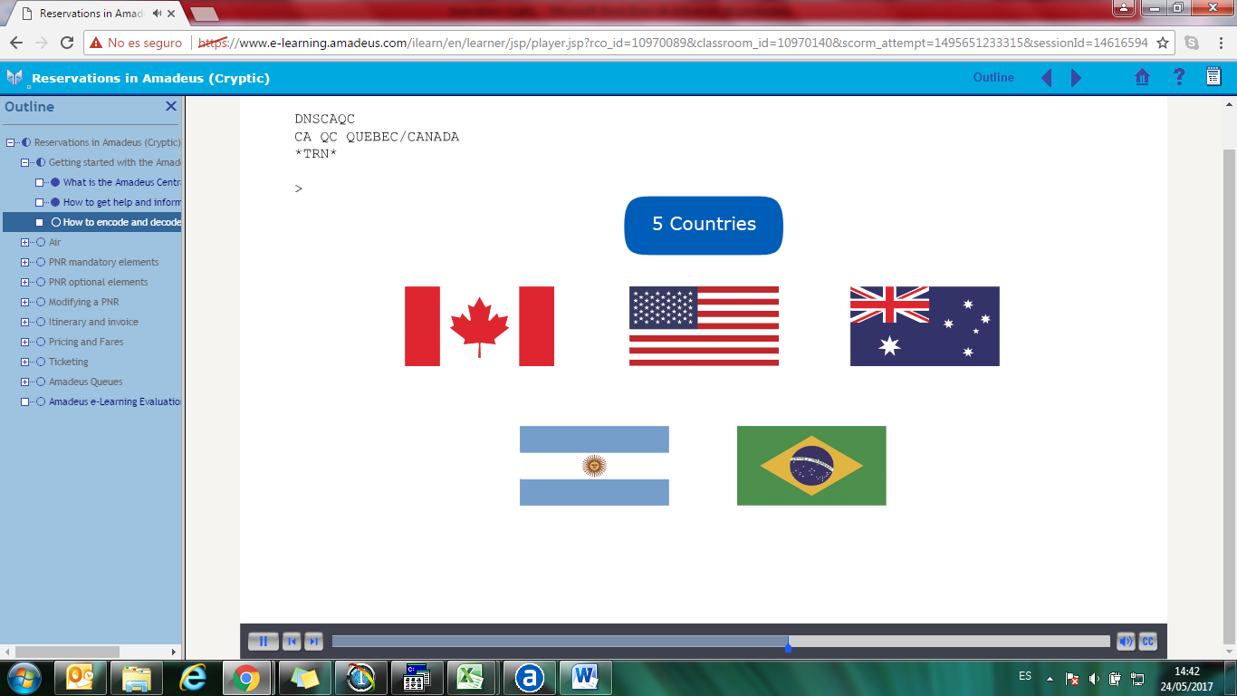
CODIFICACIÓN / DECODIFICACIÓN
ESTADOS* DNS

Slide 8
DATE / TIME
Verificar Horas Locales
Días de Semana
Tiempo Transcurrido
Convertir Horas GMT
DD

Slide 9
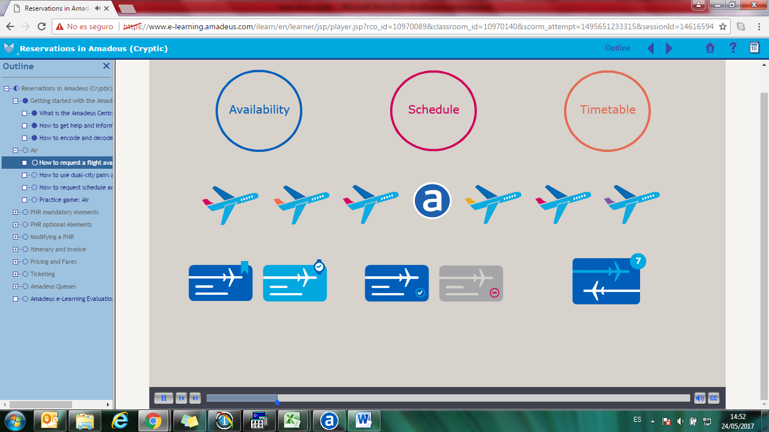
AVAILABILITY / SCHEDULE / TIMETABLE
AVAILABILITY
SCHEDULE
TIMETABLE
AN
SN
TN

Slide 10
AVAILABILITY / SCHEDULE / TIMETABLE
AN
SN
TN
….N NEUTRAL
….A HORA DE LLEGADA
….D HORA DE SALIDA
….E TIEMPO DE VIAJE

Slide 11
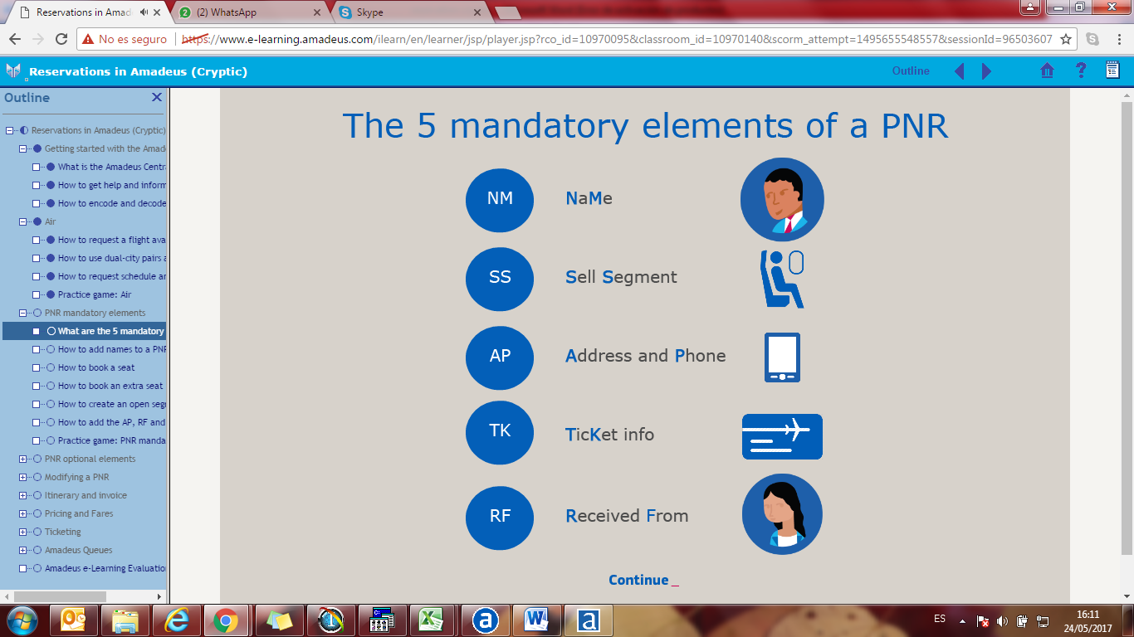
PNR y Elementos
NM
Nombre del Pasajero
SS
Itinerario
AP
Contactos
TK
Ticket Arrangment
RF
Quién solicita?

Slide 12
SSR / OSI / REMARKS
FF
Viajero Frecuente
ST
Solicitud de Asiento
SR
Servicios Requeridos
OS
Other Service Information
Remarks
RM

Slide 13
RECUPERACIÓN Y MODIFICACIÓN DEL PNR
Recuperar Reserva
RT
Split PNR
SP
Cambio en Segmento de vuelo
SB
RRN
Replicar PNR
RS
Re ordenar Segmentos
XE
Cancelación de Segmentos
RPD
Past Date PNR

Slide 14
HISTORIAL DE LA RESERVA
RH
Historial Completo
RHI
- Itinerario
RHN
- Nombre
RHQ
- Queue

Slide 15
DESPLIEGUE DE TARIFAS
FQD
FQR
FQN
Montos Netos
Routing
Regulaciones

Slide 16
TARIFICACIÓN
FXL
INFORMATIVO
Tarifa más baja para el itinerario
FXA
INFORMATIVO
Tarifa más baja disponible
FXR
Rebook a la tarifa más baja disponible
FXP
Tarifica el itinerario
TST
FXB
TST
Rebook a la tarifa más baja disponible

Slide 17
TRANSITIONAL STORED TICKET
TQT
Visualización del TST
TTH
Historial del TST
TTE
Cancelación del TST

Slide 18
EMISIÓN del TKT
Forma de Pago
FP
Información para Factura
RIZ
Emisión
TTP
Despliegue del TKT
TWD

Slide 19
VOID TKT
TRDC
Void - Cancel
TRDR
Reinstate - Rehabilitar

Slide 20
REVALIDACIÓN
Recuperar Reserva
Verificar boleto
Modificar itinerario
TTP/ETRV/L#/S#/E#

Slide 21
RE EMISIÓN - ATC
FXF
INFORMATIVO
Recotización del Itinerario
FXQ
Recotización del Itinerario - Confirmado
TST
FXE
INFORMATIVO
Recotización del Itinerario – Tarifa más Baja Disponible
FXO
Recotización del Itinerario – Tarifa más Baja Disponible - Confirmado
TST

Slide 22
EMD - Creación
AUTOMÁTICO
ATC
STANDALONE
(SVC)
MANUAL
ARDWeb
ASSOCIATED
(SSR)
MANUAL

Slide 23
EMD - Emisión
TQM
TSM
Transitional Stored Miscellaneous
Document
TMI/FP-CASH
Forma de Pago
TTM
Emisión
EWD
Visualización

Slide 24
QUEUES
QTQ
Total Queues, con PNR’s activos
QT
Queues Activos
QS…
Iniciar queue específico
QD
Desplegar siguiente PNR
QN
Remover PNR del queue
QDF
Salir del Queue

Slide 25
REPORTES DE VENTAS
TJQ
Reporte de Ventas del Agente ( del día)
TJQ/SOF
Reporte de Ventas de todos los agentes
TJQ/C-USD
Reporte de Ventas en USD
TJQ/D-01JUL
Reporte de fecha específica

Slide 26
GRACIAS

